Slide 1
АКОС 13
BPF & seccomp

Slide 2
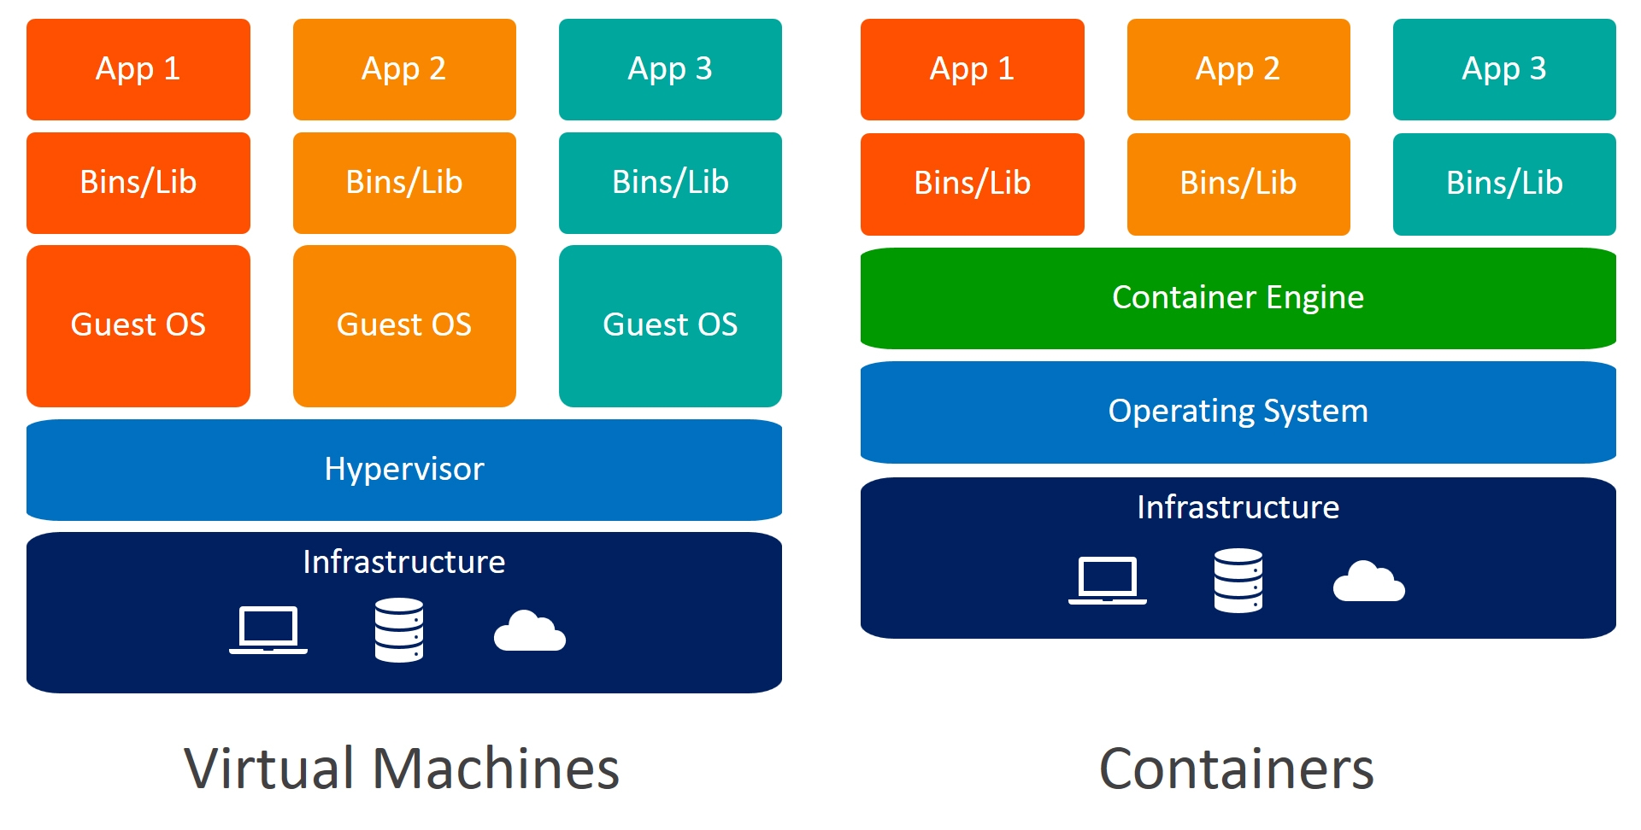
Виртуализация vs Контейнеризация

Slide 3
chroot
Позволяет поменять корень директории
$ sudo chroot ./fs – поменять корень на fs
sudo debootstrap --variant=minbase stable ./fs http://deb.debian.org/debian - подготовить файловую систему
mount –t proc proc /proc
ls /proc -l

Slide 4
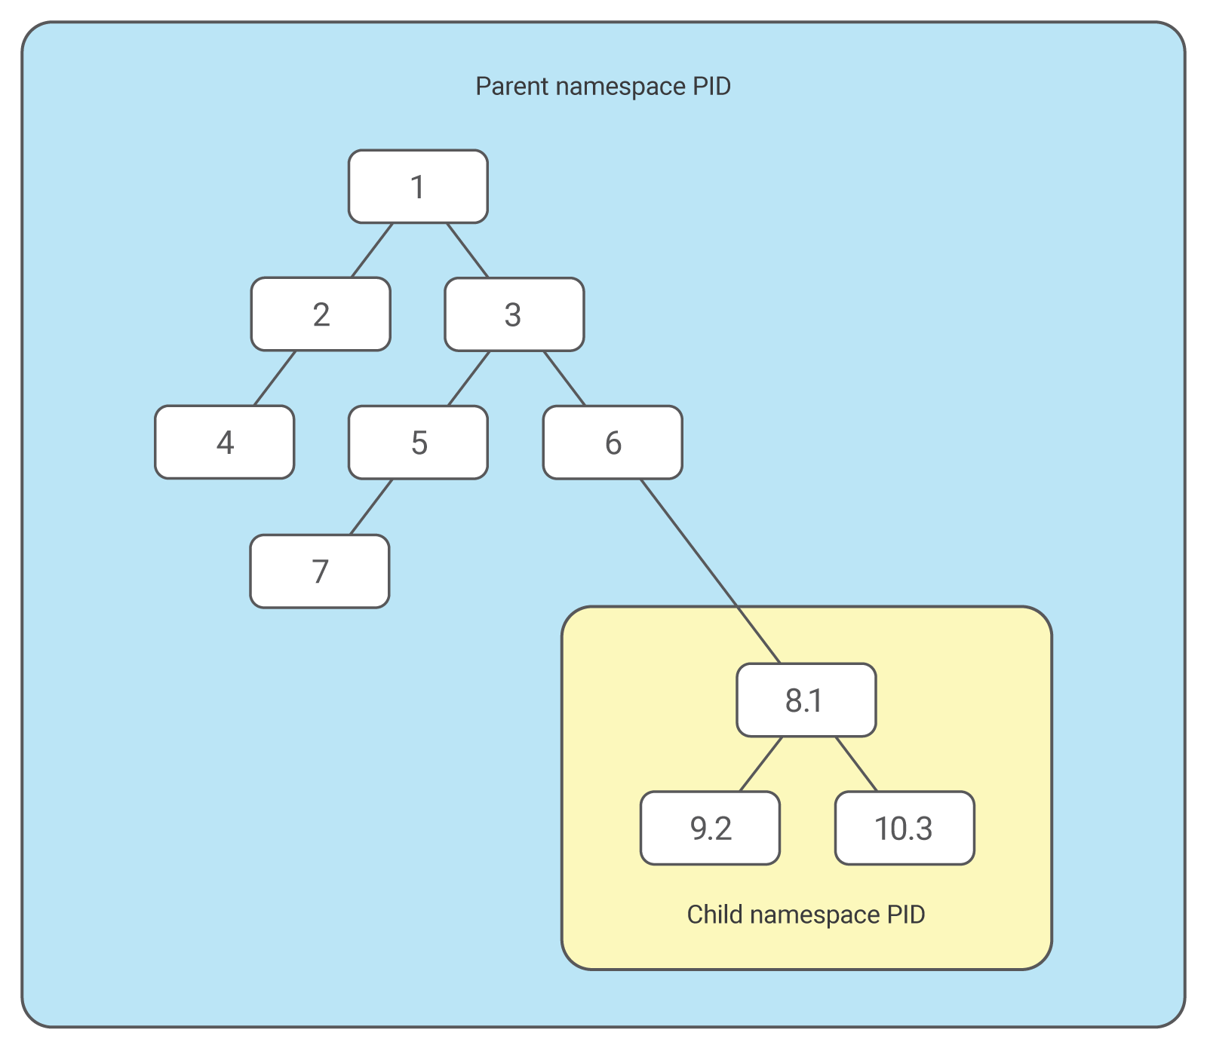
Namespaces
$ docker run -it --rm busybox

Slide 5
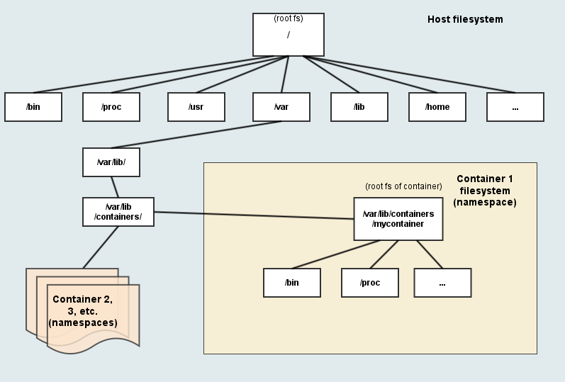
Mount
https://docs.docker.com/storage/storagedriver/overlayfs-driver/

Slide 6
CSPF (CMU / Stanford Packet Filter)
Фильтр для пакетов
Происходит в пространстве ядра, а не пользователя
Проблема:

Slide 7
CSPF (CMU / Stanford Packet Filter)
Фильтр для пакетов
Происходит в пространстве ядра, а не пользователя
Проблема:
Слишком высокие права при работе в ядре

Slide 8
CSPF (CMU / Stanford Packet Filter)
Фильтр для пакетов
Происходит в пространстве ядра, а не пользователя
Проблема:
Слишком высокие права при работе в ядре
Решение:
Виртуальная машина

Slide 9
BPF (Berkeley Packet Filters)
Виртуальная машина BPF:
Два доступных для пользователя 32-битных регистра
64 байта памяти
Инструкции перехода (но только вперёд)

Slide 10
BPF (Berkeley Packet Filters)
Виртуальная машина BPF:
Два доступных для пользователя 32-битных регистра
64 байта памяти
Инструкции перехода (но только вперёд, поэтому нет циклов)

Slide 11
Схема запуска
Пользователь создает программу для архитектуры BPF
При помощи системного вызова загружает её в ядро
Подключает её к генератору событий в ядре (например, получение нового пакета на сетевой карте)
При возникновении события ядро запускает программу (в интерпретаторе)
Память программы соответствует региону памяти ядра (например, данным пакета)

Slide 12
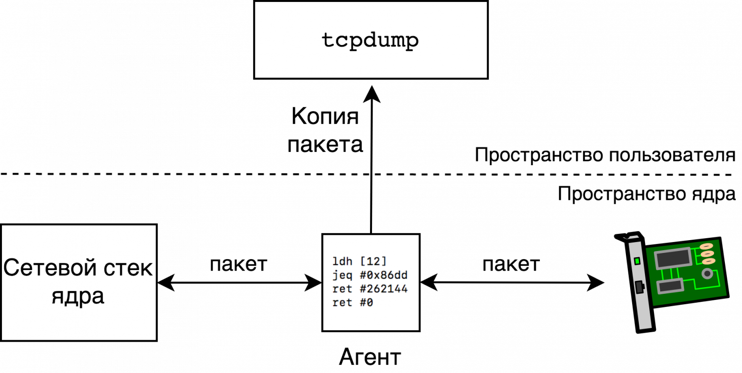
tcpdump

Slide 13
tcpdump
Загружает в ядро BPF фильтр
ip a – посмотреть список доступных интерфейсов
route – посмотреть, через какие интерфейсы идут пакеты
sudo tcpdump –i eth0 ip – посмотреть пакеты на интерфейсе
sudo tcpdump –i eth0 ip –d ip – можно смотреть на байткод
sudo strace -f -e trace=%network tcpdump -p -i eth0 ip – посмотреть на загрузку пакеты

Slide 14
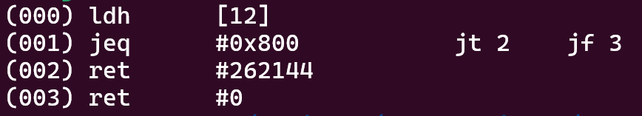
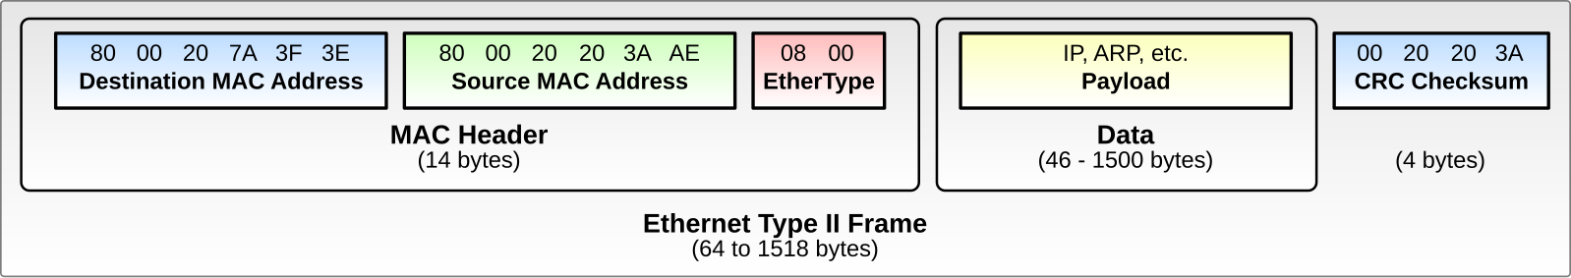
Байт-код фильтра
sudo tcpdump –i eth0 ip –d ip

Slide 15
eBPF
Изменения по сравнению с BPF:
JIT-компилятор
Фильтры для seccomp
Модуль xt_bpf позволяет писать правила для iptables
Модуль cls_bpf для написания классификаторов трафика

Slide 16
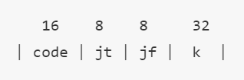
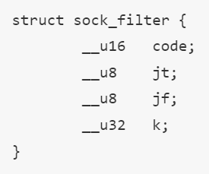
Программируем BPF
На C одна команда записывается в структуре:
Формат инструкций:

Slide 17
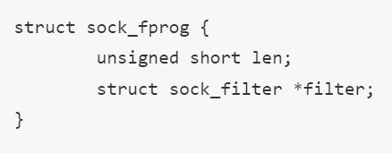
Программируем BPF
Вся программа записывается в виде структуры:

Slide 18
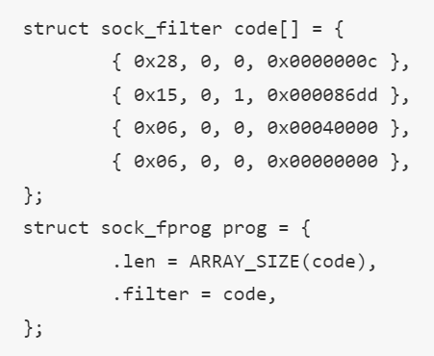
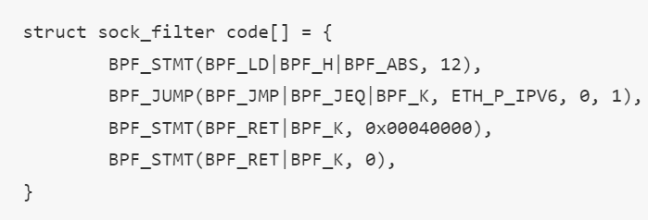
Программируем BPF
Можно использовать макросы из <linux/filter.h> или писать на ассемблере

Slide 19
Seccomp + BPF
Можно писать фильтры для системных вызовов
Удобно писать с помощью библиотеки libseccomp
$ sudo apt-get install libseccomp-dev
seccomp_init – какое действие выполнять
SCMP_ACT_KILL – убить процесс
SCMP_ACT_TRAP – перехватить сискол, поток кинет сигнал SIGSYS
seccomp_rule_add(ctx, SCMP_ACT_ALLOW, SCMP_SYS(read), 0); - добавляем правила
seccomp_load(ctx); - активируем правила

Slide 20
Seccomp и Docker
Docker использует seccomp, чтобы запретить некоторые сисколы (например, reboot)
Можно при запуске контейнера указать ограничения на сисколы:
$ docker run --security-opt seccomp:chmod.json busybox chmod 400 /etc/hostname

Slide 21
Ресурсы
Оригинальная статья про BPF
“The BSD Packet Filter: A New Architecture for User-level Packet Capture"
Серия статей про BPF на хабре
BPF для самых маленьких
Статья на про seccomp

Slide 22
Docker
Installation

